Slide 1
Principles of Service-Oriented Design I
Service-Oriented Software Engineering
Software Institute
Nanjing University
Bei Jia

Slide 2
面向服务设计的原则
标准化服务合约
  实现一个标准化合约
服务松散耦合
  最小化依赖关系
服务抽象
  最小化元信息的可用性
服务可复用性
  实现通用的和可复用的逻辑与合约
服务自治
  实现独立的功能边界和运行时环境
服务无状态性
  实现可适应的，和状态管理无关的逻辑
服务可发现性
  实现可交流的元数据
服务可组合性
  最大化可组合性

Slide 3
从而……
提高内在互操作性
增强联合
增加厂商多样化选择
提高业务和技术的一致性
提高投资回报率
提高组织敏捷度
降低IT负担

Slide 4
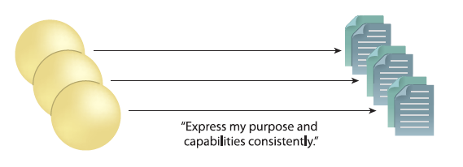
服务合约（标准化与设计）
使用形式化或者标准化 (Standardized) 的合约
其他的设计原则也会直接影响到合约的定位、设计以及最终的使用
The fundamental role of this principle is to ensure the consistent expression of service capabilities and the overall purpose of the service as defined by the parent service context.

Slide 5
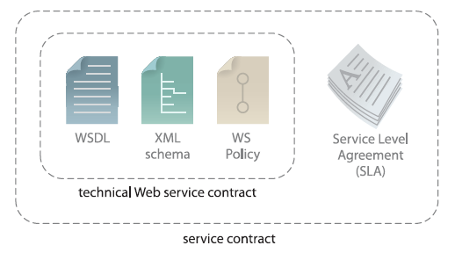
服务合约
建立了与服务交互有关的术语
提供了技术限制和需求，及服务的拥有者希望对外公布的所有语义信息
Possible service description documents that can comprise a contract for a service implemented as a Web service. The subset of these documents that establishes the technical interface for the service can be considered the technical service contract.

Slide 6
服务功能描述的标准化
<message name="GetlnvoiceRequest">
<part name="InvoiceCriteria" element="bus:GetlnvoiceRequestType"/>
</message>
<message name="GetlnvoiceResponse">
<part name="InvoiceDocument" element="bus:GetlnvoiceResponseType"/>
</message>
<message name="GetlnvoiceRequest">
<part name="RequestValue" element="bus:lnvoiceNumber"/>
</message>
<message name="GetlnvoiceResponse">
<part name="ResponseValue" element="bus:lnvoice"/>
</message>

Slide 7
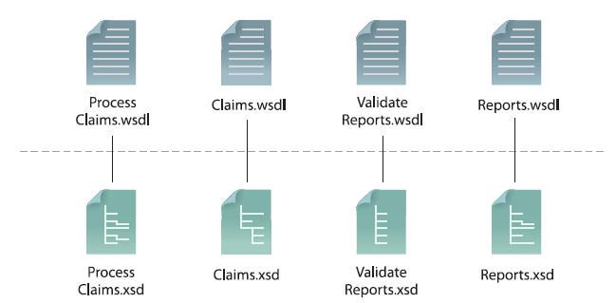
服务数据表示的标准化 （1/3）
提倡尽量保持不同服务之间，在数据总体模型和特定数据类型之间的一致性。
A set of WSDL definitions for which a corresponding set of XML schemas has been custom tailored. This has the appearance of a very clean contract architecture, but it can seriously undermine the interoperability potential of an SOA

Slide 8
服务数据表示的标准化 （2/3）
非标准化的服务数据表示将导致频繁的数据转换
Schema被单独设计和实现，与使用它的服务操作分离
采用“Schema 集中化”(Schema Centralization) 的设计模式，倡导对每个信息集合定义一个“官方”的Schema
可以将一个企业划分为多个分离的领域，每个领域都可以被独立地进行标准化和治理

Slide 9
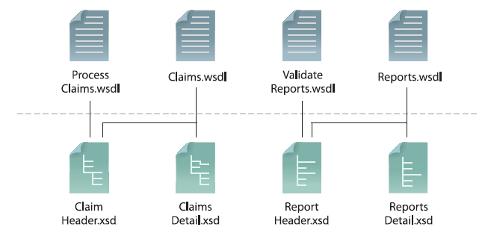
服务数据表示的标准化 （3/3）
除集中式的Schema外，也常常需要提供特定服务相关类型的额外的Schema
WSDL definitions that share common XML schemas end up sharing the same data models for messages. Should the Web services represented by these WSDL definitions ever need to interact as part of a composition, they will already have established a meaningful extent of intrinsic interoperability

Slide 10
服务策略的标准化
WS-Policy 定义为服务合约添加了一个单独的潜在抽象层次
使得逻辑能以单独的策略断言的形式存在于物理上独立的策略定义文档中
多层次的标准化
  专用的断言（Assertion）词汇
  参数和嵌套策略
  策略的模块化和集中化
  结构化标准

Slide 11
合约与服务设计
数据表示标准化和转换的避免
  在对服务进行集成时，统一的数据结构减少转换环节
标准化与粒度
  标准化带来合适的粒度
标准化服务合约与服务模型
  以不同的标准适应不同的服务模型
标准化服务合约设计与其他原则

Slide 12
数据表示标准化和转换的避免 （1/2）
合约非标准化的普遍原因:
  它们是由开发工具自动生成的
  它们是购买的服务适配器的一部分
  当它们被创建时，并不存在设计标准
  设计标准被忽略了
数据转换引入了一些问题，包括:
  由于需要创建映射逻辑，增加了集成开发的开销
  由于需要在运行时执行映射逻辑完成数据交换，增加了性能开销
  由于引入转换层，增加了架构的复杂性
  由于需要随着架构其他部分的变化而维护并演化转换层，增加的治理负担

Slide 13
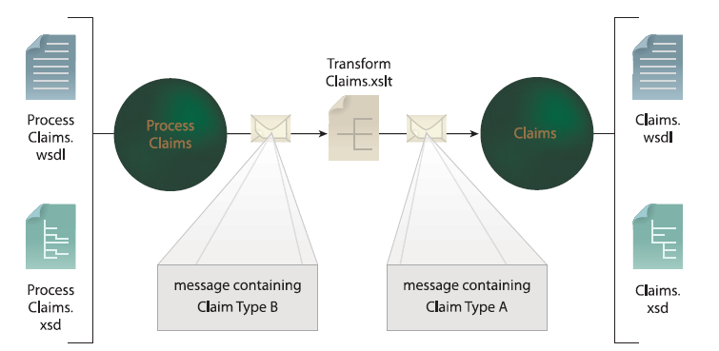
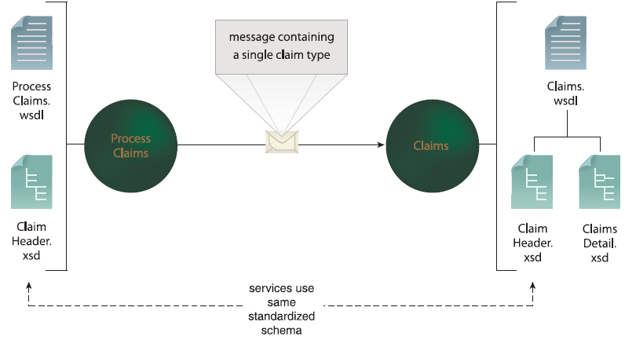
数据表示标准化和转换的避免 （2/2）
By increasing the standardization of service contracts and the resulting message data representation, the quantity of required transformation layers is reduced. This results in more efficient and simplified interoperability, as shown in this diagram where runtime message transformation is avoided when two services share data based on a common XML schema.

Slide 14
标准化与粒度
服务级别的粒度通常受到服务模型的选择的影响
  如以实体为核心的服务模型 vs. 以任务为核心的服务模型
设计标准引入或改变服务操作的粒度
设计标准引入或改变数据的粒度
  Update vs. UpdateStatus
约束(Restriction)粒度常常被一系列的具体设计标准直接决定

Slide 15
标准化服务合约与服务模型
通用类型模板
  以实体为核心的服务
  应用服务
  以任务为核心的服务
为同一种服务模型应用同一组设计标准和命名惯例

Slide 16
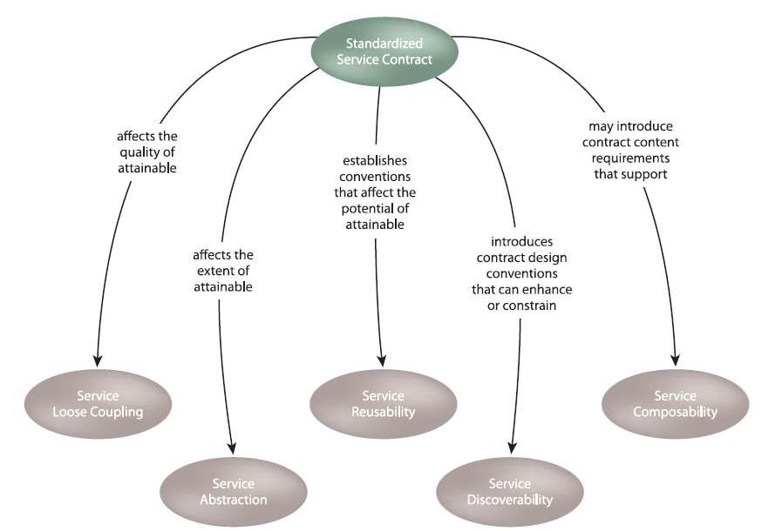
标准化服务合约设计与其他原则 I

Slide 17
标准化服务合约设计与其他原则 II
标准化服务合约与服务松散耦合
  消费者和服务之间存在对服务合约中技术接口的依赖
    技术服务合约越详细，越内容丰富，消费者和服务之间的依赖关系越强
    两个服务之间所达到的松散耦合程度直接与在服务合约中的依赖关系数量相关
  标准化的合约将会有助于提高服务之间的一致性和耦合质量(quality of coupling)

Slide 18
标准化服务合约设计与其他原则 III
标准化服务合约与服务抽象
  服务抽象原则要求简化合约
    非核心信息都被隐藏
  服务合约的设计决定了抽象的程度
    在合约中的内容越仔细，服务中被抽象的信息就越少
标准化服务合约与服务可复用性
  服务可复用性原则常常侧重于服务封装的逻辑是否足够一般和通用
  可复用方案逻辑与数据交换之间的关系最终要由服务合约是如何设计的来决定
  服务合约越是通用、灵活和可扩展，服务的长远复用潜力就越大

Slide 19
标准化服务合约设计与其他原则 IV
标准化服务合约与服务可发现性
  服务合约越是得到一致的标注和结构化，对于那些需要使用它们的人来说就越是可以预测的
  服务合约越是标准化，元信息(meta information) 的技术接口细节提供得越是充分，服务的可发现性就越高
标准化服务合约与服务可组合性
  服务的可组合性需求常常与服务合约表达其能力的粒度有关
  粗粒度的操作拥有更高的效率，但常常不适应于需要参与到更大规模组合中的服务

Slide 20
服务合约设计的相关风险
版本化（服务合约的演化）
  服务实施后，就有可能建立起与服务消费者之间的依赖关系
  底层逻辑越是可复用，那些需要消费它的程序的数量和消费频率就会越大
  可扩展性可能引入“破坏”既定合约的重大变化，从而导致发布新的服务版本的要求
技术依赖
  不同的编程语言和开发平台来实现
    使用基于构件的系统并通过增强的RPC技术以支持面向服务
    Web Service平台以及它的非专用的通信框架
  操作性系统层的技术性变化导致服务合约变化
开发工具缺陷
  使用开发工具自动生成合约可能产生非标准化的服务合约

Slide 21
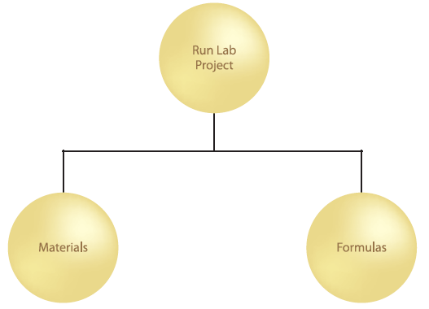
案例研究——服务候选
A high-level look at the simple composition represented by the Cutit services responsible for automating the lab project processes.

Slide 22
案例研究——设计标准
功能表示标准
数据表示标准
以实体为核心的服务和它所来源的相应业务实体采用一致的命名
以任务为核心的服务的名称基于该服务负责自动化的流程，并使用合适的动词作为前缀
所有服务的操作都会基于以下命名格式:动词+名词
操作的名称不能和服务的名称重复
在需要表达那些己经被实体schema所建立的数据结构的复杂类型时，必须使用已有的复杂类型。因此，不允许出现自包含一切的、服务特定的schema定义
只有当服务需要新的复杂类型，并且该类型满足了服务特定的处理需求时，才允许出现服务特定的Schema定义
所有的XML Schema必须出现在单独的文件中，并且连接到相应的WSDL定义

Slide 23
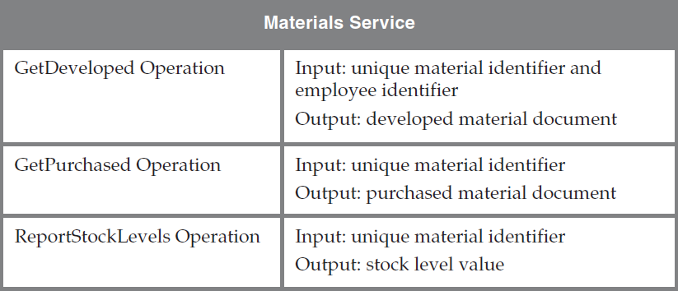
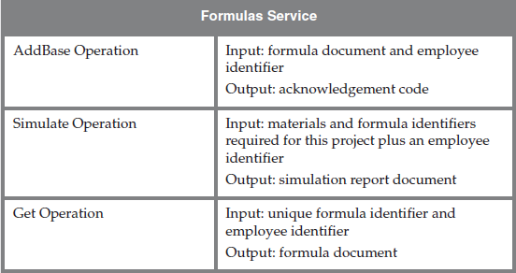

案例研究——标准化的WSDL 定义概要

Slide 24
案例研究——标准化的XML Schema 定义
DevelopedMaterial.xsd (实体)
PucrhasedMaterial.xsd (实体)
Materials.xsd
Formula.xsd (实体)
Formulas.xsd
Employee.xsd (实体)
RunaLabProjects.xsd

Slide 25
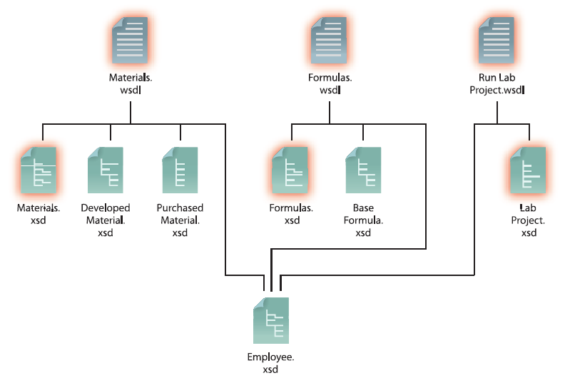
案例研究——标准化的服务和数据表示层
The seven operations provided by the three services require the involvement of seven schema definitions. Highlighted symbols represent service-specific schemas, whereas the other schemas represent document structures derived from existing business entity models.

Slide 26
案例研究——服务描述 I
Materials服务
  Cutit 库存中的原材料被分为自制的(developed)和购买的( purchased)两类。它们别由具有不同属性和特性的两种文档表示
  Materials.wsdl定义需要对外暴露的操作，使消费者程序能够处理和这两种原材料相关的数据。因此定义了单独的GetDeveloped和GetPurchased操作，各自包含了访问不同数据库并返回不同文档结构的逻辑
  几乎所有在定义GetDeveloped和GetPurchased操作的输入输出时所需要的复杂类型，都可在相应的DevelopedMaterial.xsd和PurchasedMaterial.xsd schema定义中找到
  由于GetDeveloped操作负责获取表示被认为是拥有知识产权的内部自制原材料的文档，它需要提出该需求的人员的员工标识。该标识对应的负责类型在Employee.xsd schema中定义
  该服务还提供了GetStockLevels操作，以返回某种原材料的当前库存量。该操作的输入和输出消息被单独定义在Materials.xsd定义中

Slide 27
案例研究——服务描述 II
Formulas服务
  Cutit 实验室中，配方作为单独的记录存在。其中有单独创建和定义的基础配方，但也可以将配方组合起来
  在Formulas.wsdl定义中提供了AddBase和Simulate这两个操作来分别创建基础配方和模拟应用配方。同时还定义了一个简单的Get操作来获取一个或者多个配方文挡
  AddBase操作的输入消息和Get 操作的输出消息都被定义Formula.schema所代表的配方记录的官方文档结构中
  AddBase操作的输出消息中需要的返回代码的值在服务特定的Formulas.xsd 定义中，其中还包括了Simulate 操作输出的模拟报告结构
  配方记录同样也被认为是私有并且需要保护的信息。所以处理配方相关的数据时总是需要提供员工的标识。所有3个操作中所需要的员工标识被定义在Employee.xsd schema 中

Slide 28
案例研究——服务描述 III
Run Lab Project服务
  RunLabProject.wsdl定义对外暴露一个Start操作，该操作需要一个日期值和一个员工标识来开始流程
  输入的日期值以及流程成功启动后作为输出的返回代码被定在RunLabProject.xsd定义中
  Start操作输入中所需要的员工标识定义在Employee.xsd schema中

Slide 29
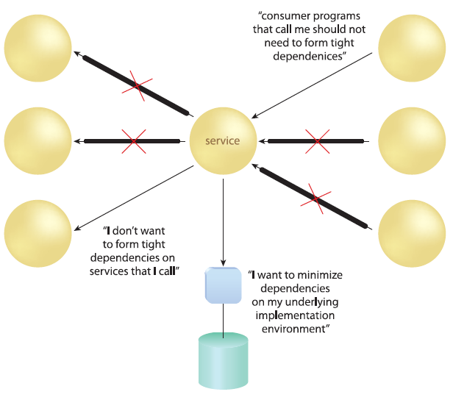
服务耦合 (服务内及消费者依赖)
关注服务耦合在哪里发生
关注一个服务组合中的各部分之间以及服务内部的各部分之间应该耦合到什么程度
This principle emphasizes the reduction (“loosening”) of coupling between the parts of a service oriented solution, especially when compared to how applications have traditionally been designed. Specifically, loose coupling is advocated between a service contract and its consumers and between a service contract and its underlying implementation.

Slide 30
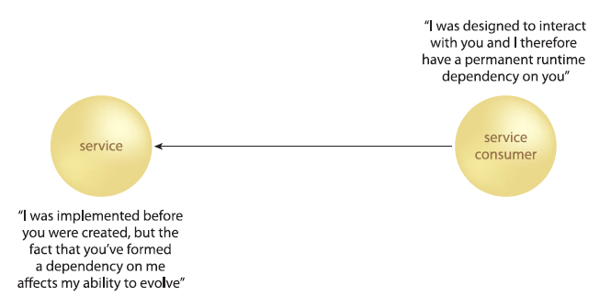
服务松散耦合原则
The fundamental impacts of coupling on the service and consumer. The constraints expressed in this figure are amplified when the measure of coupling and the quantity of consumers is increased.

Slide 31
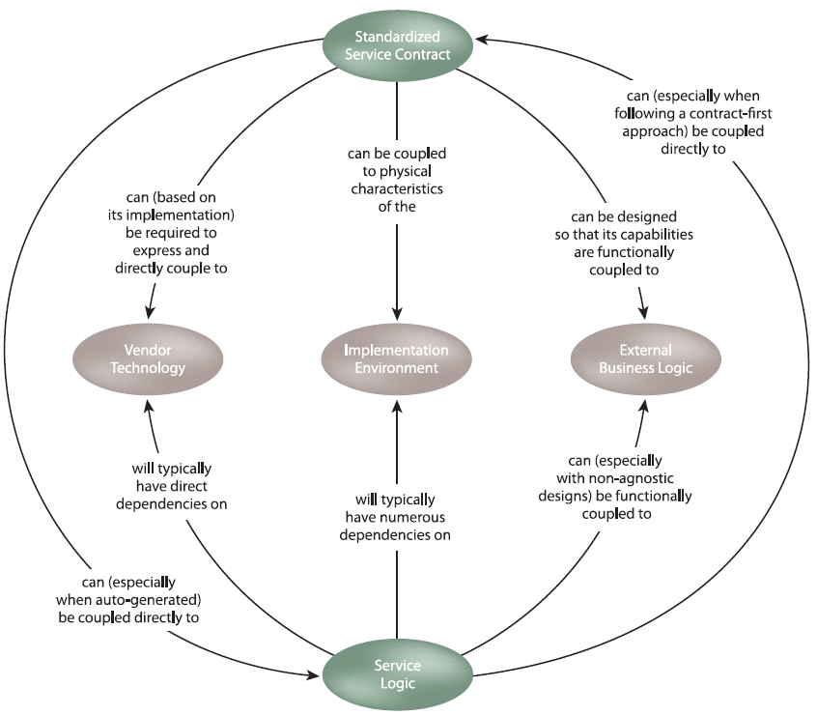
服务合约耦合的类型
"逻辑-合约"耦合
"合约-逻辑"耦合
"合约-技术"耦合
"合约-实现"耦合
"合约-功能"耦合

Slide 32
“逻辑-合约”耦合
(服务逻辑到服务合约的耦合)
合约优先
  首先设计合约，然后再设计底层的方案逻辑
  允许对底层逻辑进行微调以支持服务合约
  底层逻辑的微调能够优化运行效率和增强服务的健壮性
“合约优先”的过程会造成服务逻辑对服务合约的紧密耦合
而服务合约对服务逻辑无耦合，在相同的服务合约下，可以替换服务逻辑

Slide 33
“合约-逻辑”耦合
(服务合约到服务逻辑的耦合)
从现有的方案逻辑当中生成Web Services
  合约设计中WSDL定义根据组件接口的定义自动生成
  XML schema从数据库表和其他数据模型中自动生成
往往会增加技术、功能和实现的耦合级别
作为一种“反模式”，缩短服务合约生命周期并限制服务的长期演化

Slide 34
“合约-技术”耦合
(服务合约到其底层技术的耦合)
有的时候服务是作为传统专用组件存在的，这就需要服务合约与服务相关的通信技术紧密地耦合
所产生的“合约-技术”耦合会限制潜在的消费者

Slide 35
“合约-实现”耦合
(服务合约到其实现环境的耦合)
任何一个物理上发布的服务都会包含或者需要包含除了核心服务逻辑之外的一系列实现技术和产品。如：
  物理数据库和相关的物理数据模型
  遗留系统API
  用户和群组账户以及相关的物理目录结构
  物理服务器环境和相关的域名
  文件名和网络路径
实现相关的特性和细节可能会在服务合约的内容中体现出来，导致“合约-实现”耦合

Slide 36
“合约-功能”耦合
(服务合约到其外部逻辑的耦合)
当由一个服务(或者更确切地说，一个服务操作)所封装的逻辑被专门设计为支持服边界之外的功能体的时候，就可能产生“合约-功能”耦合
常见的“合约-功能”耦合包括
  上层进程耦合
  "服务-消费者"耦合
  任务服务（特意的功能耦合）

Slide 37
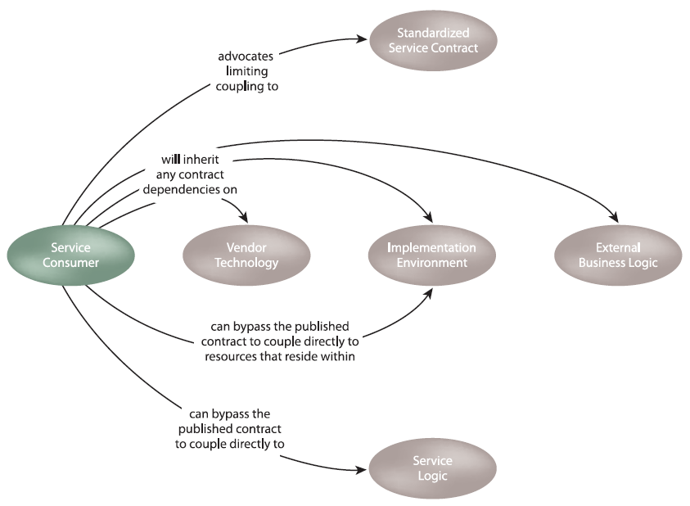
服务消费者耦合的类型
"消费者-实现"耦合
  绕过服务合约，直接使用其他入口访问服务
"消费者-合约"耦合
  本质上形成了松散耦合跨服务关系的基础
Consumer programs can form various types of dependencies on service resources, either via the service contract or by circumventing it.

Slide 38
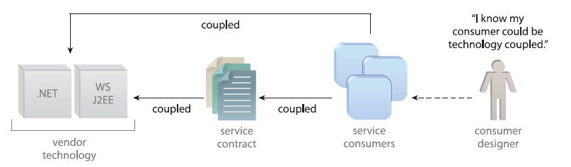
“消费者-合约”耦合——
直接和间接的耦合场景（1/3）
When the service contract is technology coupled, its service consumers will be forced to become coupled to the service’s underlying technology

Slide 39
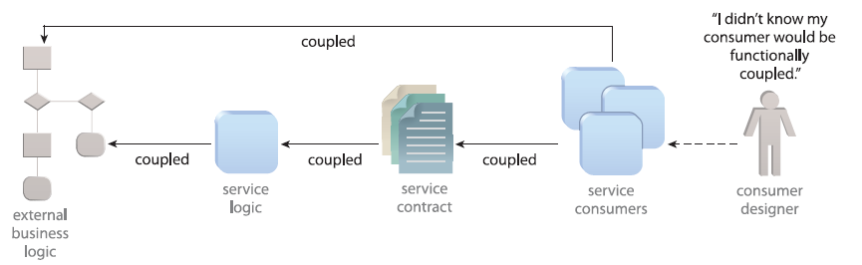
“消费者-合约”耦合——
直接和间接的耦合场景（2/3）
When the service contract is functionally coupled, its service consumers are required to couple to the service’s underlying functional dependencies

Slide 40
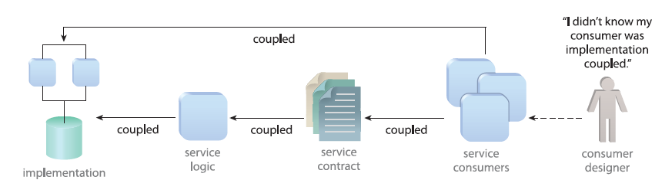
“消费者-合约”耦合——
直接和间接的耦合场景（3/3）
When the service contract is derived from parts of the service’s implementation resources, its consumers will also become coupled to those parts of the implementation environment. This is especially undesirable when the resources do not belong exclusively to the service but are instead shared parts of the overall architecture.

Slide 41
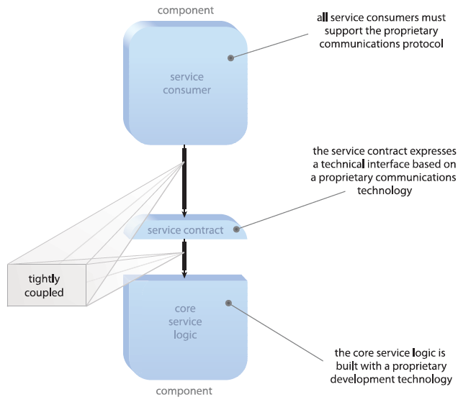
“消费者-合约”耦合——
合约集中化和技术耦合
采用合约集中化，将对服务的访问控制在合约内
没有使用类似Web Service 的开放技术平台的情况下，合约集中化可能会导致贯穿整个企业的技术耦合的产生
The figure originally displayed in the Contract-to-Technology Coupling section is revisited to show how the tight technology coupling of the service contract is passed on to a service consumer

Slide 42
“消费者-合约”耦合——
其他
验证耦合 (validation coupling)
  消费者程序遵循技术服务合约中的数据模型
  如采用Web Service技术，验证耦合表现为XML Schema表示的输入输出消息的复杂类型
  XML Schema建立数据类型、约束、基于信息的大小和复杂度的验证规则
服务组合
  在服务组合中的耦合传递

Slide 43
服务松散耦合与服务设计
耦合与面向服务
  “积极耦合”vs.“消极耦合”
服务松散耦合与粒度
  粗粒度 vs. 细粒度
耦合与服务模型
  实体服务 、应用服务 、 任务服务 、 编排服务
服务松散耦合与其他原则

Slide 44
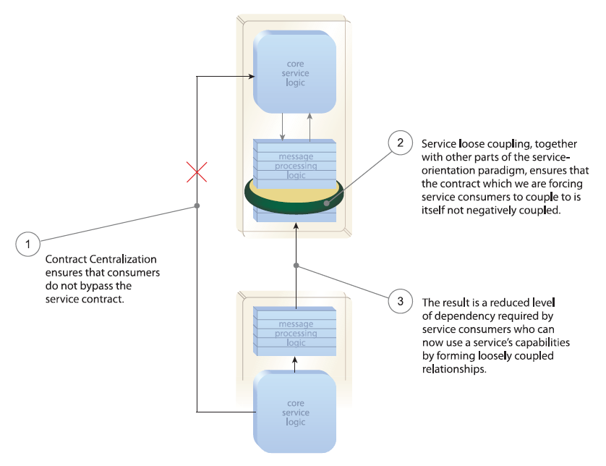
耦合与面向服务 （1/2）
Through Contract Centralization we place the service contract front and center within a service-oriented architecture. This is why much of service-orientation is focused on contract design.

Slide 45
耦合与面向服务 （2/2）
Coupling Type | Negative? | Note
Logic-to- Contract | No | Tight coupling of the service logic to the contract is acceptable and supported by the Standardized Service Contract principle.
Contract-to- Logic | Yes | This form of coupling is not recommended and can be avoided through the use of “contract first” design approaches.
Contract-to- Technology | Yes | The service contract is ideally decoupled from vendor technology, as supported by the use of open XML and Web services standards.
Contract-to- Functional | Yes | This negative coupling type is avoidable through the application of the Service Reusability principle but may still be required for certain types of services.
Contract-to- Implementation | Yes | This form of coupling is not recommended, especially in relation to external and shared implementation resources.
Consumer-to- Implementation | Yes | The Contract Centralization design pattern is used specifically to avoid this coupling type.
Consumer-to- Contract | No | This is a positive form of coupling, but its benefit is related to the extent to which negative service contract coupling levels have been avoided.

Slide 46
服务松散耦合与粒度
涉及“消费者-合约”耦合
影响到操作、数据以及约束的粒度级别
  过粗操作粒度，不必要的额外处理；过细操作粒度，过多服务往返开销
  过粗数据粒度，接受无用的额外信息；过细数据粒度，没有足够信息，需要额外调用
  约束粒度决定消费者验证逻辑的数量

Slide 47
耦合与服务模型
以实体为核心的服务
  解耦的服务合约
  与业务实体本身高度耦合
应用服务
  往往是高度耦合的（实现耦合）
  通过标准化服务合约，避免“消费者-实现” 的间接耦合
以任务为核心的服务
  有时是在功能上耦合的
  有时构成“服务-消费者”耦合
编排服务
  避免技术耦合
  无法避免“合约-实现”耦合

Slide 48
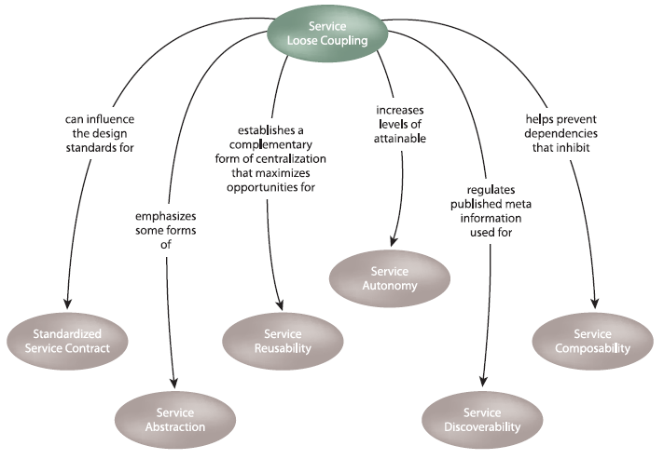
服务松散耦合与其他原则 I

Slide 49
服务松散耦合与其他原则 II
服务松散耦合与标准化服务合约
  松散耦合鼓励调节技术合约内容的数量和复杂度，从而最小化消费者依赖需求、最大化服务所有者的自由度，在不影响现有消费者的情况下随着时间演化和改变服务
服务松散耦合与服务抽象
  创建更低耦合的消费者关系，明确地要求应用良好定义的功能和技术抽象级别
服务松散耦合与服务可复用性
  减少依赖关系可以使服务更容易被组合、演化甚至扩充以支持不断变化的业务需求和方向

Slide 50
服务松散耦合与其他原则 III
服务松散耦合与服务自治
  减少消极耦合类型的程度，会为运行时和设计时的更高自治级别提供支持
  服务消费者具有越多的跨服务依赖，它所具有的自主权就越少（服务消费者可能同时担任复合服务中的服务协调者）
服务松散耦合与服务可发现性
  服务松散耦合有助于元数据的调节

Slide 51
服务松散耦合与其他原则 IV
服务松散耦合与服务可组合性
  在服务组合中，避免消极形式的耦合
    “合约-逻辑”耦合 如果服务合约是自动生成的，就很有可能在被其他服务使用时不符合标准。因此需要在它和其他组成成员之间进行转换
    “合约-技术”耦合 如果同一个组合中的不同部分同时使用开放与专用服务技术，就会需要在本地实现技术转化层
    “合约-实现”耦合 当一个服务合约与底层实现特性之间产生耦合时，就会最终把这些性质强加到作为一个整体的组合之上

Slide 52
服务松散耦合的相关风险
“逻辑-合约”耦合的限制
  同一底层逻辑对应两个或者多个合约，从而建立多个入口，每一入口向不同类型的消费者暴露不同的服务能力（Service Facade）
Schema耦合太“松散”
  为了强调服务的兼容性演化能力，通过过分简化服务合约，追求减少消费者依赖，仅确定了一些非常通用的数据类型（弱类型）
  验证并处理弱类型，增加服务所需的性能要求
  服务合约发布的信息越少，消费者程序就需要知道越多关于服务实现逻辑的信息，从而产生消极耦合

Slide 53
案例研究——现有服务的耦合级别
作为以实体为核心的业务服务， Materials与Formulas有效地降低了潜在的与外部或者上层业务处理逻辑的功能性耦合
作为以任务为核心的业务服务， RunLabProject 必然和Lab Project业务流程相关。与该服务有针对性的功能性耦合是有意设计的

Slide 54
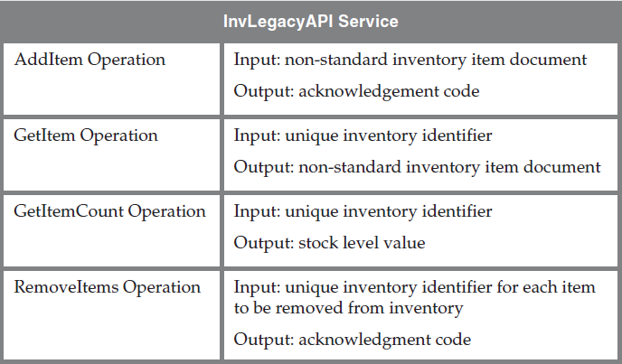
案例研究——引入InvLegacyAPI 服务
Materials 服务中的GetPurchased 和ReportStockLevels 业务要求与遗留存货管理系统不时交互
访问遗留系统API
直接访问数据库

Slide 55
案例研究——服务设计选择
在RunLabProject服务中
  1. 接受InvLegacyAPI服务的合约需求，并允许Materials 服务将库存服务的GetItem和GetItemCount操作"按现状"进行绑定
  2. 引入一个提供基于己有的、标准化的库存成员schema定义的合约服务。这将会建立一个真正的Inventory实体服务，仍然可以包装现有的遗留系统，但将会被构建来在遗留API schema与标准的运行时库存项 (Inventory Item) schema之间进行内部转换的机制

Slide 56
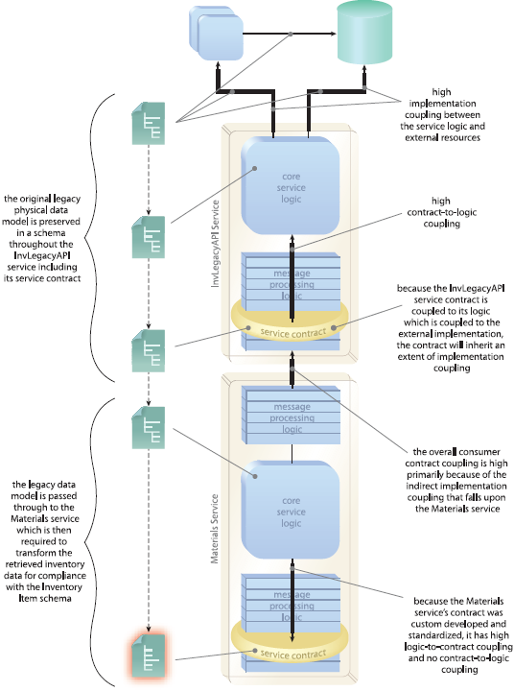
案例研究——选项1
标准和非标数据之间的转换对类似的服务来说都是必须的

Slide 57
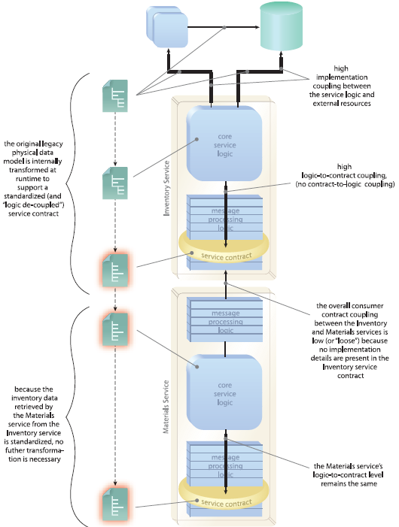
案例研究——选项2
标准和非标数据之间的转换在此处统一完成

Slide 58
Read More…
题名/责任者:SOA服务设计原则/(美) Thomas Erl著 郭耀译
出版发行项:北京:人民邮电版社,2009
ISBN及定价:978-7-115-20492-9/CNY55.00
URL:http://calis2.nju.edu.cn:8080/opac/item.php?marc_no=0003465232

